Slide 1
Использование
Биоэнергопластики как метода развития речи детей дошкольного возраста.

Slide 2
Звуки речи образуются в результате сложного комплекса движений артикуляционных органов. Таким образом, произношение звуков речи - это сложный двигательный навык.
В коррекционной работе существенную роль играет воспитание у детей кинестетических ощущений органов артикуляции, позволяющих почувствовать контрастность положения языка, челюсти, губ, направленность выдоха.
Их четкость обусловлена осязательными ощущениями, что особенно важно на начальных этапах постановки звуков.
Для достижения лучших результатов в работе над звукопроизношением можно использовать метод – Биоэнергопластики.

Slide 3
Чем больше уверенности в движении детской руки, тем ярче речь ребенка.
В.А. Сухомлинский.

Slide 4
Что такое Биоэнергопластика ?
Термин состоит из двух слов: биоэнергия и пластика.
Биоэнергия – это та энергия, которая находится в нутрии человека.
Пластика – плавные, раскрепощенные движения тела, рук.
Биоэнергопластика
- это соединение движений артикуляционного аппарата и движения кистей рук.

Slide 5
Преимущества биоэнергопластики:
Совершенствует межполушарное взаимодействие.
Улучшает моторные возможности ребенка по всем параметрам.
Способствует коррекции звукопроизношения и фонематических процессов.
Сокращает время занятий, усиливает их результативность.
Позволяет быстро убрать зрительную опору – зеркало и перейти к выполнению упражнений по ощущениям.

Slide 6
Этапы работы с применением биоэнергопластики:
Диагностический.
(сбор анамнеза, обследование общей, мелкой и артикуляционной моторики)
Подготовительный.
Эмоциональный (создание положительного настроя, установление доверительных отношений с ребенком)
Основной.
(отработка артикуляционных упражнений с последующим подключением ведущей руки. Постепенно подключается вторая рука.)

Slide 7
Особенности работы с применением биоэнергопластики:
Знакомство с артикуляционным упражнением. Отработка его перед зеркалом. Рука в упражнение не вовлекается. Педагог, демонстрирующий упражнение, сопровождает показ одной рукой.
К артикуляционному упражнению подключается ведущая рука.
Движения кисти руки, должны быть раскрепощенными, плавными.
Постепенно подключается вторая рука.
С целью повышения заинтересованности ребенка в таких упражнениях применяется игровой персонаж например, «Волшебные перчатки».

Slide 8
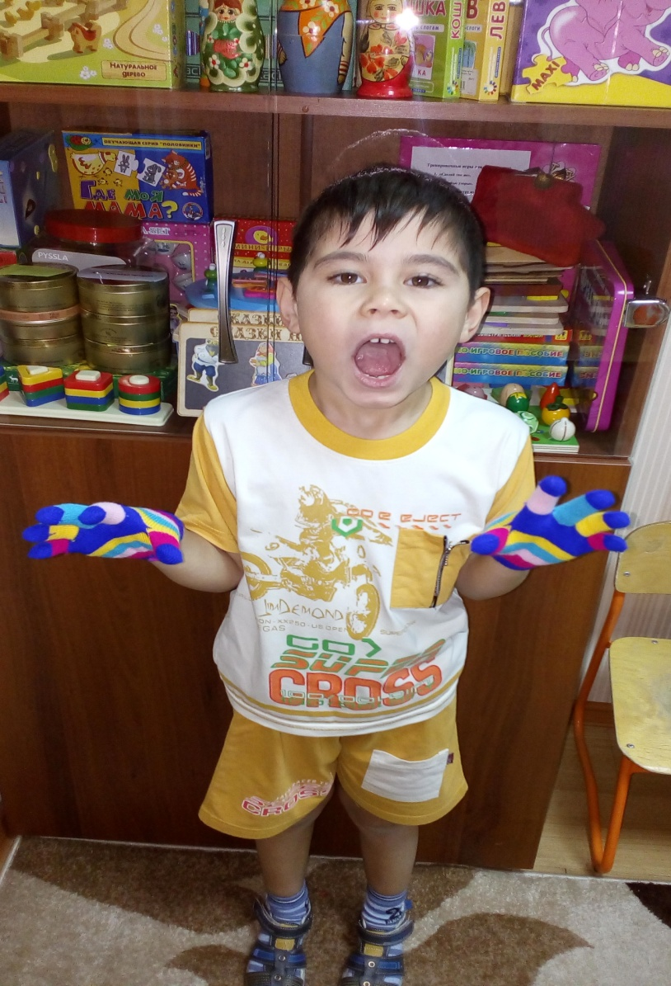
«Бегемотик»
Широко откроем ротик –
Получился «бегемотик».
А затем закроем рот-
Отдыхает «бегемот».

Slide 9
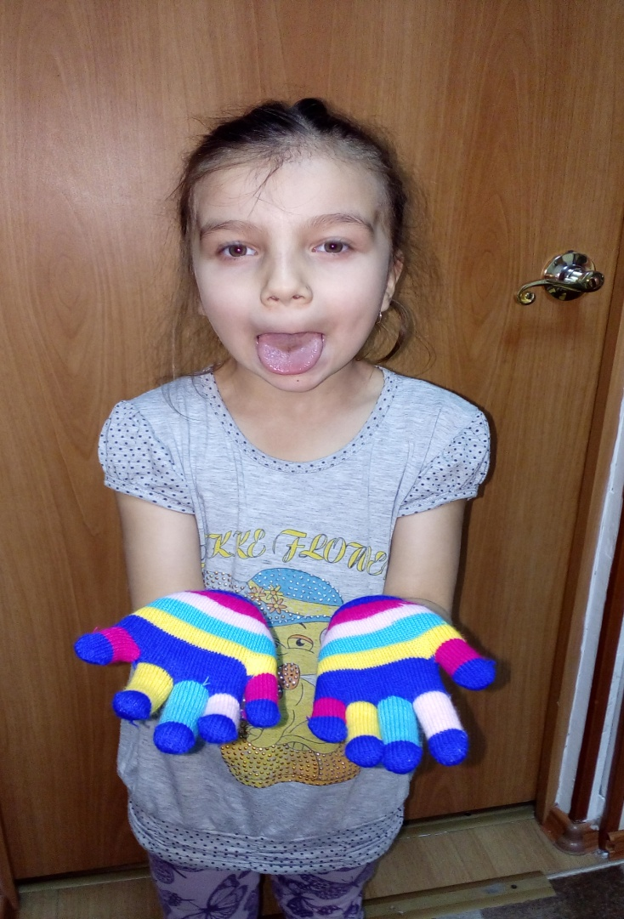
«Блинчик».
Испекли блинов немножко,
Остудили на окошке.
Есть их будем со сметаной,
Пригласим к обеду маму.

Slide 10
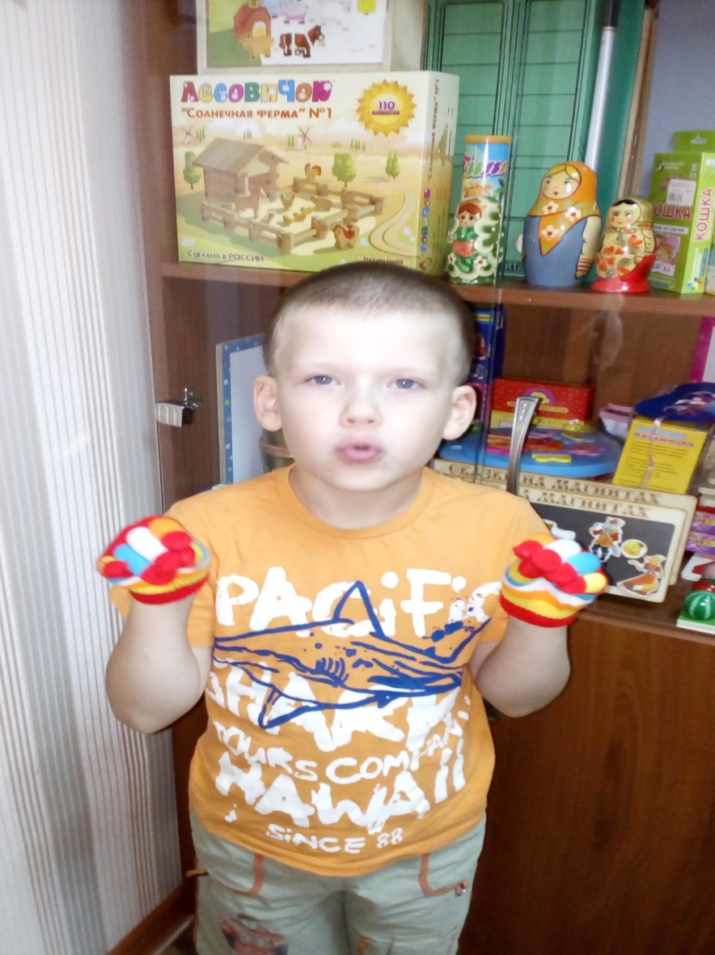
«Слоник».
Вытянул слоненок хобот,
Поиграть нам предложил.
Губы «Хоботком» сложили,
Со слоненком подружились.

Slide 11
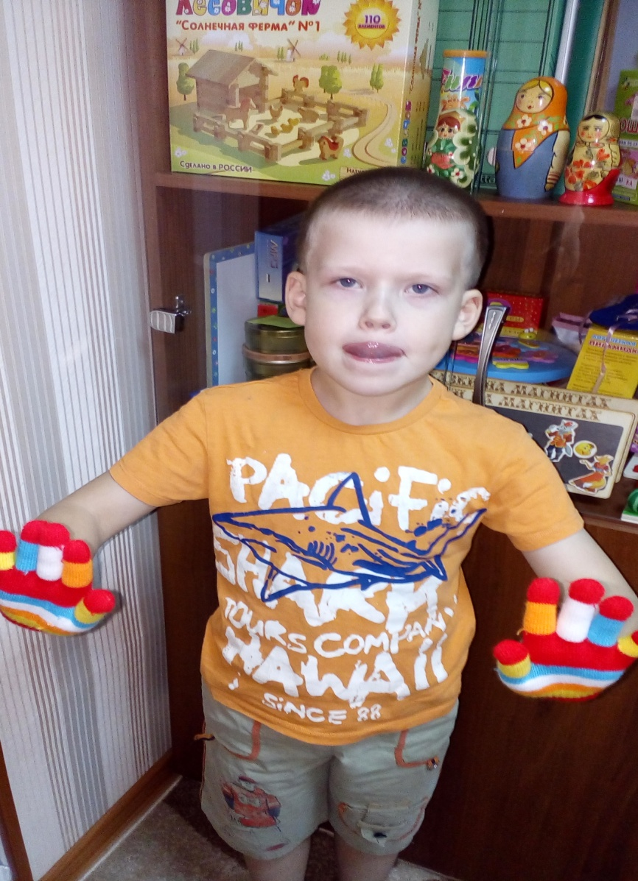
«Качели».
На качелях мы качались,
Высоко вверх поднимались,
Вверх-вниз, вверх-вниз,
Очень крепко ты держись.

Slide 12
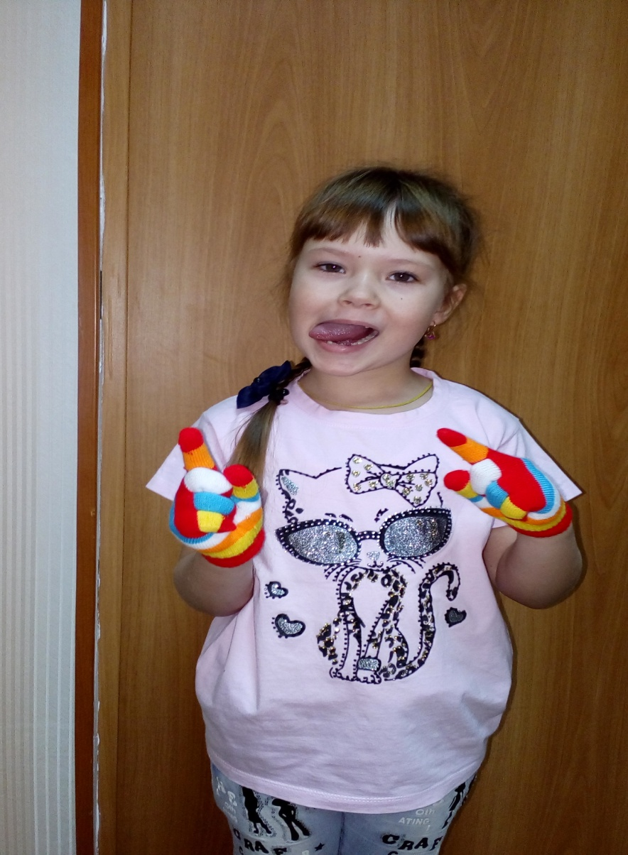
«Часики».
Тик-так, тик-так.
Язычок качался так,
Словно маятник часов.
Ты в часы играть готов?

Slide 13

«Рыбка плавала в пруду»

Slide 14
Системная работа с применением биоэнергопластики способствует:
Привлечению интереса детей к логопедическим занятиям.
Позволяет достичь положительных результатов в развитии артикуляционной и пальчиковой моторики.
Облегчает постановку, введение звуков в речь.
Способствует более быстрому преодолению речевых нарушений.

Slide 15
Спасибо за
внимание!

